Slide 1
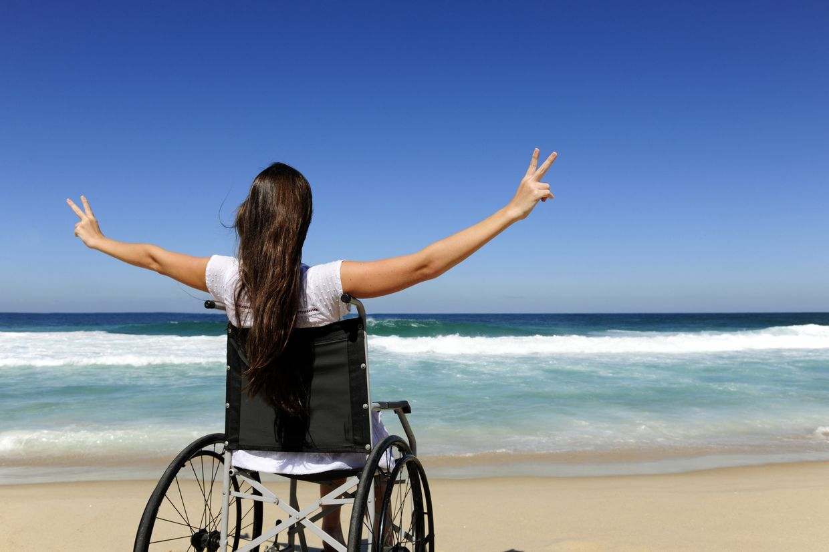
Le tourisme médical

Slide 2
Sommaire
Description générale
Analyse de l’existant
Présentation de notre solution
Clientèle visée
Points d’accès
Fonctionnalités
Description fonctionnelle
Trouver un médecin adapté
Contacter un interprète
Interface de l’application
Utilisation
Mock-up

Slide 3



1.1. Analyse de l’existant
Se faire soigner dans un autre pays que celui de résidence
Pour des raisons financières
Pour avoir des soins de qualité
Pour des interventions sensibles

Slide 4
1.2. Présentation de la solution
Clientèle visée :
Personne vivant au Moyen Orient/Russie/Chine entre autres
Venant se faire soigner en Europe
Aisée financièrement
Recherchant des soins de qualité
⇒ Clientèle de niche
⇒ Marché en développement
Points d’accès :
Site web :
Consultation de l’ensemble des informations relatives au voyage
Planification des tâches
Application pour Smartphone :
Accès aux données utiles
Gestion du voyage lors des déplacements (appel d’un taxi, consultation des réservations)

Slide 5
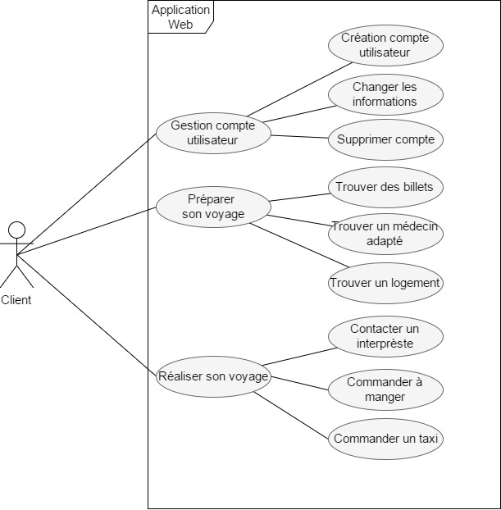
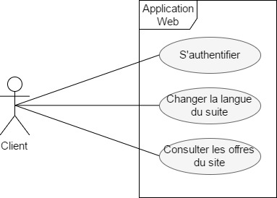
1.3. Fonctionnalités
Diagramme des cas d’utilisation :
Changer la langue du site
Contacter un interprète

Slide 6
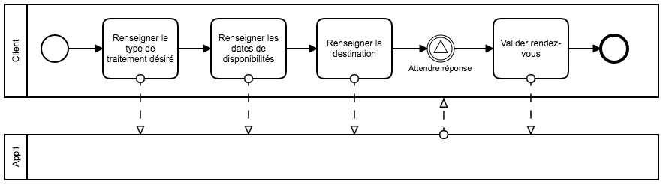
2.1. Trouver un médecin adapté

Slide 7
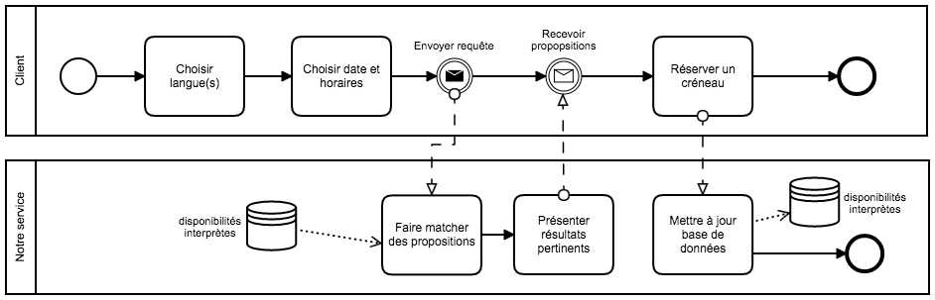
2.2. Contacter un interprète

Slide 8
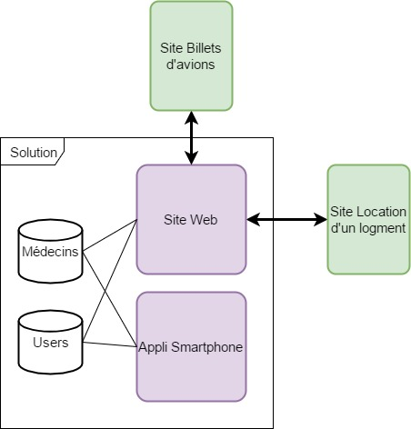
3.1. Fonctionnement technique

